Slide 1
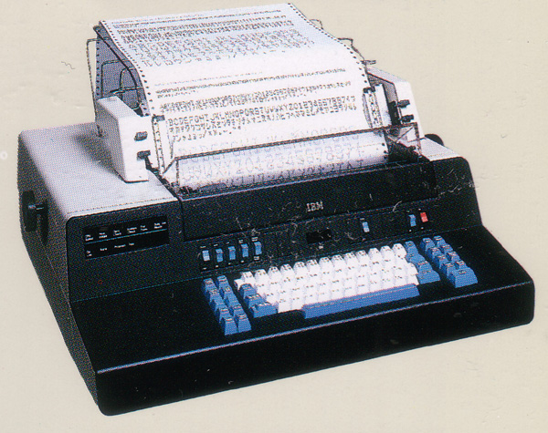
Терминал
Notes:
https://github.com/jlevy/the-art-of-command-line/blob/master/README-ru.md
Различие в подходе GUI и CLI.
https://habr.com/ru/company/ruvds/blog/589245/

Slide 2
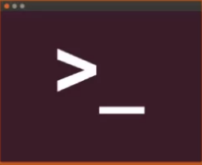
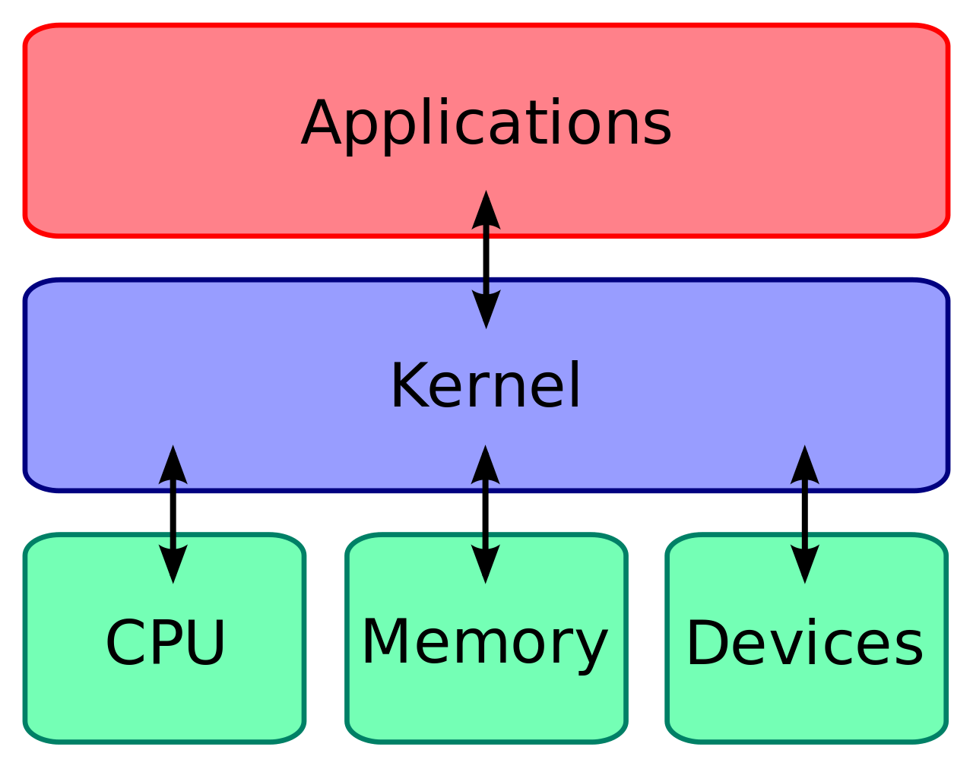
Terminal
Notes:
Разница между терминалом и шеллом. Команда tty.

Slide 3
Shell
sh - оригинальный Bourne shell
ksh - Korn shell (AIX, HP-UX)
fish - friendly interactive shell (не POSIX)
bash - Bourne again shell (linux)
zsh - Z shell (macOS)
ash - Almquist shell (alpine, busybox)
https://habr.com/ru/post/157283/
Notes:
Как сделать свой shell https://habr.com/ru/post/537156/. Оболочек может быть несколько, как и ядер: ll /boot, uname -a.

Slide 4
Разница между оболочками
 | sh | bash | zsh
псевдонимы | - | + | +
история | - | + | +
редактирование | rlwrap | + | +
автодополнение | - | минимальное | плагины
фоновые задачи | - | + | +
кастомизация | - | сложно | +

Slide 5
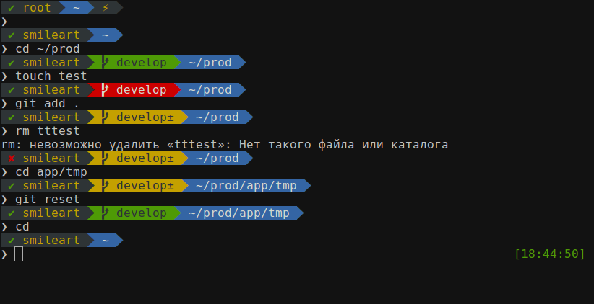
zsh
https://ohmyz.sh/
https://www.educba.com/zsh-vs-bash/
https://habr.com/ru/post/326580/

Slide 6
Ключи и аргументы
$ ls -liaT 3 /etc - короткая запись
$ ls -lia -T 3 /etc - короткая запись
$ ls -l --all --inode --tabsize=3 /etc - полная запись
$ find -name "*.pl" . | xargs --verbose tar -zcf pl.tar.gz
команда
сокращённые ключи (флаги, опции)
полные ключи
аргументы
Notes:
Одна утилита, но делает это хорошо.

Slide 7
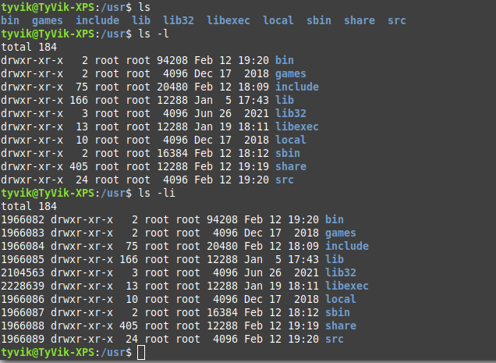
Ключи и аргументы

Slide 8
Навигация по каталогам
Текущий каталог (present working directory):
$ pwd
Сменить каталог (change directory):
$ cd /var/log # абсолютный путь
$ cd home # относительный путь
$ cd .. # выйти на каталог выше
$ cd - # вернуться в предыдущий каталог
Содержимое каталога (list):
$ ls # списком
$ ls -la # с дополнительной информацией
Создать каталог (make directory):
$ mkdir newdirectory
Удалить каталог (remove directory):
$ rmdir newdirectory

Slide 9
Работа с файлами
Создать файл:
$ touch newfile.txt
Копировать файл (copy):
$ cp /etc/passwd /var/log # копирует файл /etc/passwd в каталог /var/log
Переместить файл (move):
$ mv /etc/passwd /var/log # перемещает файл /etc/passwd в каталог /var/log
Удалить файл (remove):
$ rm /etc/passwd
Создать ссылку (link):
$ ln passwd /etc/passwd # создаёт симлинк в каталоге /etc/ на файл passwd в текущем каталоге

Slide 10
Содержимое файлов
Вывести всё содержимое файла:
$ cat ./filename
Подогнать содержимое файла под экран:
$ more ./filename
$ less ./filename
Прочитать начало или конец файла:
$ head ./filename
$ tail ./filename
Редактирование файла:
$ nano ./filename
$ vim ./filename

Slide 11
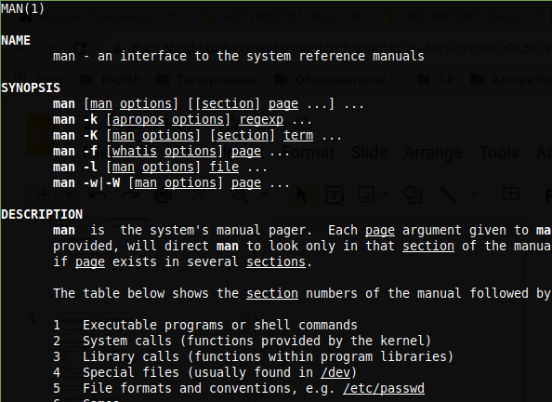

Help
$ man ls
$ tldr ls
$ ls --help
$ ls <tab>
https://cheatography.com/davechild/cheat-sheets/linux-command-line/

Slide 12
Операторы
Оператор ;
$ ls -la; pwd; # сначала выполнится ls -la, а после её завершения pwd
Оператор &&
$ sleep 1 && echo $PATH # вторая команда будет выполнена только после успешного завершения первой
Оператор ||
$ sleep 1 || echo $PATH # вторая команда будет выполнена только после НЕуспешного завершения первой
Оператор &
$ cd /home & pwd & # команды выполнятся параллельно каждая в своём процессе
Оператор |
$ ls -la | grep txt # перенаправить вывод ls -la в ввод grep txt

Slide 13

Потоки ввода-вывода
0. /dev/stdin
1. /dev/stdout
2. /dev/stderr
$ ls -l 1> dir.txt # полный формат
$ ls -l 2>&1 > dir.txt # объединить stderr с stdout
$ ls -l > dir.txt # запишет вывод ls в файл dir.txt
$ ls -l >> dir.txt # добавит вывод ls в файл dir.txt
$ wc -w < dir.txt # получить на вход wc данные из файла dir.txt
Пример:
$ echo 'export PS1="\u$"' >> ~/.bashrc && source ~/.bashrc
Notes:
Cat без аргументов

Slide 14
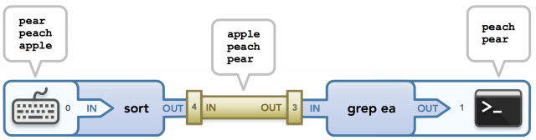
Pipe |
Заменяет:
$ cat os.txt > tmpfile
$ wc -l < tmpfile
$ rm tmpfile
$ cat os.txt | grep linux | wc -l
cat os.txt
grep linux
wc -l
Ubuntu linux
OS X
Debian linux
Alpine linux
Windows NT
Linux Mint
Ubuntu linux
Debian linux
Alpine linux
Linux Mint
4

Slide 15
Перенаправление
TCP-сокет
# cat < /dev/tcp/geopuzzle.org/22
SSH-2.0-OpenSSH_9.0p1 Ubuntu-1ubuntu8.5
# exec 5<>/dev/tcp/ya.ru/80 && echo -e "GET / HTTP/1.1\nhost: ya.ru\n\n" >&5 && cat <&5 | head
Объединение вывода
$ { ls dir1; ls dir2; } | wc -l
Подмена процессов
$ diff <(ls dir1) <(ls dir2)
< test1.txt
---
> test2.txt
Notes:
https://catonmat.net/ftp/bash-redirections-cheat-sheet.pdf

Slide 16
Переменные окружения
Shell variables vs environment variables:
Переменная оболочки - определяется в текущем процессе и не наследуется
Переменная окружения - наследуется при вызовах, необходимо экспортировать
Правила определения:
KEY=value (Только в верхнем регистре, вокруг = нет пробелов)
KEY=”Hello world” (Если есть пробелы, то должны быть кавычки)
KEY=value1:value2 (Значения разделяются двоеточием)
Вывести все переменные:
$ env
Вывести значение:
$ echo $TEST
$ echo “${TEST} world”
Установить значение переменной окружения:
$ export TEST=value
Notes:
echo $PATH | sed -e "s/:/\n/g"
вывод LC_TIME="ru_RU.UTF8" date

Slide 17
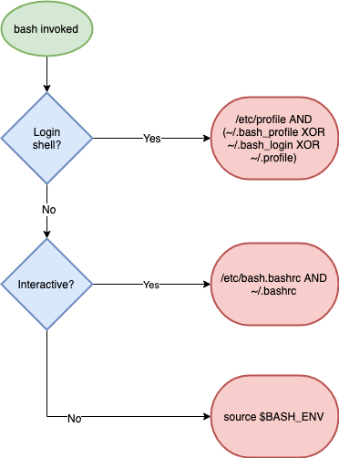
Хранение переменных окружения
Определение переменных окружения:
/etc/environment - системные переменные
/etc/profile - системные переменные
/etc/bash.bashrc - системные при инициализации терминала
~/.bashrc - каждый раз при инициализации терминала
~/.bash_profile или ~/.profile - каждый раз при логине
Перечитать из файла:
$ source .bashrc
https://habr.com/ru/post/452410/
Notes:
Программа через cron может иметь другие переменные окружения.
https://blog.flowblok.id.au/2013-02/shell-startup-scripts.html

Slide 18
History
История команд:
~/.bash_history
Поиск по истории:
Ctrl+R
history | grep “...”
Выполнить команду:
!! - предыдущую
!123 - с номером 123

Slide 19
Aliases
alias la='ls -A'
alias ll='ls -alF'
alias ls='ls --color=auto'
alias sl="ls"
alias apt='sudo apt'
alias gerp=grep
$ type ll
ll is aliased to `ls -alF'
Notes:
$ type ll
Ll -> Ctrl+Alt+E

Slide 20
Date
tyvik@TyVik-XPS:~$ date
Tue 23 Feb 2021 06:31:53 PM MSK
tyvik@TyVik-XPS:~$ date -d "last monday"
Mon 22 Feb 2021 12:00:00 AM MSK
tyvik@TyVik-XPS:~$ date -d "last monday" +%F
2021-02-22
tyvik@TyVik-XPS:~$ date -d "last monday" +%Z
MSK
tyvik@TyVik-XPS:~$ date "+%M:%S"
33:06

Slide 21
Поиск строк (grep)
$ ls -la / | grep v
drwxr-xr-x 22 root root 4700 Feb 6 18:51 dev
drwxr-xr-x 3 root root 4096 Nov 20 2019 mnt
drwx------ 17 root root 4096 Nov 29 11:55 root
drwxr-xr-x 12 root root 4096 Nov 20 2019 usr
drwxr-xr-x 13 root root 4096 Dec 14 12:38 var
$ grep ivpn .bash_history
ivpn connect -city Paris
$ ls -la / | grep -E " \w{3}$"
drwxr-xr-x 2 12288 Jan 27 12:19 bin
drwxr-xr-x 22 4700 Feb 6 18:51 dev
drwxr-xr-x 183 12288 Feb 7 08:42 etc
drwxr-xr-x 12 4096 Nov 20 2019 usr
drwxr-xr-x 13 4096 Dec 14 12:38 var
$ ls -la / | egrep " \w{3}$"
drwxr-xr-x 2 12288 Jan 27 12:19 bin
drwxr-xr-x 22 4700 Feb 6 18:51 dev
drwxr-xr-x 183 12288 Feb 7 08:42 etc
drwxr-xr-x 12 4096 Nov 20 2019 usr
drwxr-xr-x 13 4096 Dec 14 12:38 var
Notes:
https://regexcrossword.com/
Поиск в больших файлах

Slide 22
Поиск
find /home -atime 10 -maxdepth 1 -name “*.txt”
atime - время доступа
name - имя файла
maxdepth - глубина поиска

Slide 23
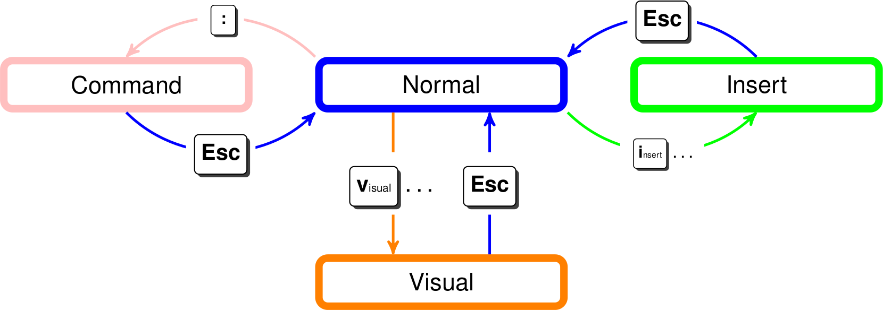
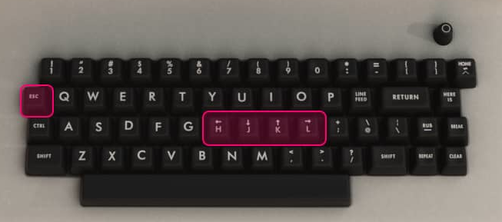
Vim
:wq - выход с сохранением
:q! - выход без сохранения
Notes:
vimtutor
https://habr.com/ru/companies/alfa/articles/885408/

Slide 24
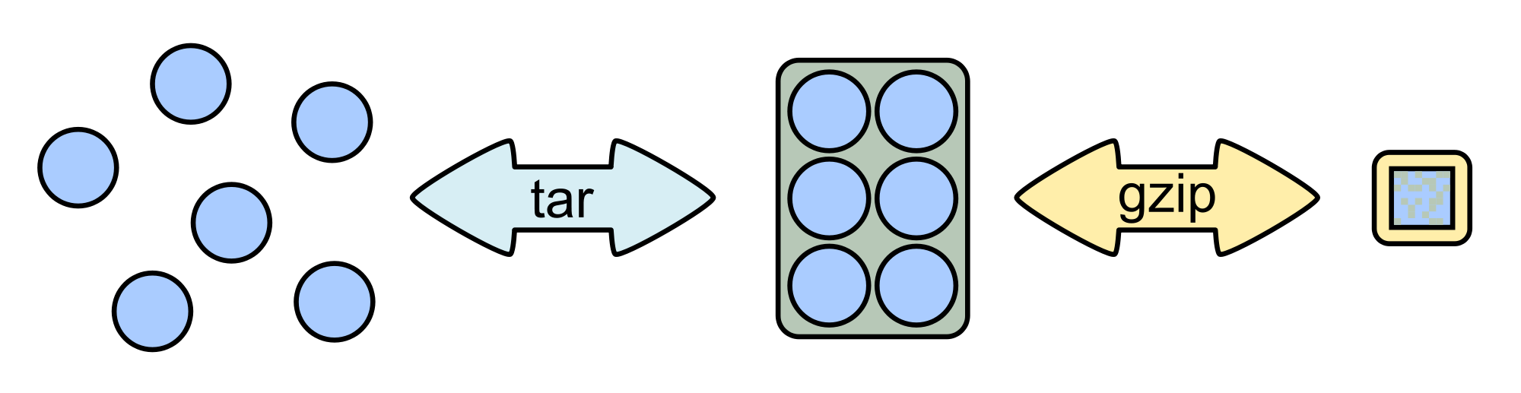
Архивация
.tar - без сжатия
.tar.gz, .tar.gzip - gzip
.tar.bz2, .tar.bzip2 - bzip2
$ tar zcvf dst.tar.gz src/
z - gzip
c - create
v - verbose
f - filename
x - extract
Создание дампа:
$ pg_dump $pg_dbname --host=$host | gzip > dump.sql.gz
Восстановление дампа:
$ gzip -dc dump.sql.gz | psql --host=$host $pg_dbname
Notes:
Gzip работает над потоком байт, tar сохраняет права доступа
Gzip - де-факто стандарт в интернете

Slide 25
Планировщик cron
$ crontab -e
10-15 * 2-31/2 Jun,Aug * /home/student/bin/script3
минуты
часы
дни
месяц
день недели
команда
Notes:
Есть ещё at
https://habr.com/ru/company/skillfactory/blog/656423/

Slide 26
xargs
$ find . -name "*.pl" | xargs --verbose tar -zcf pl.tar.gz
команда генератор списка
опции xargs
команда
$ find examples/ -name "*.sh" -printf "%f\n"| xargs -t -L1 -I {} cp examples/{} 1/{}.bak

Slide 27
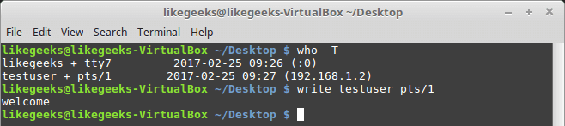
Отправка сообщений пользователям
$ who -T - кто работает в системе
$ write <кому> <terminal> - отправить сообщение

Slide 28
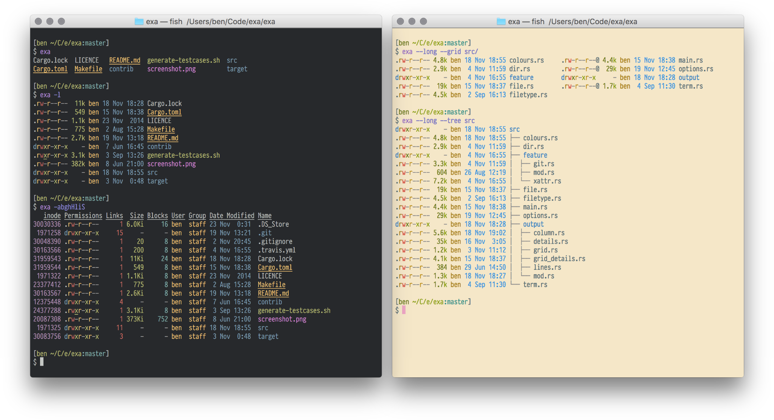
Современные утилиты
https://habr.com/ru/post/553000/

Slide 29
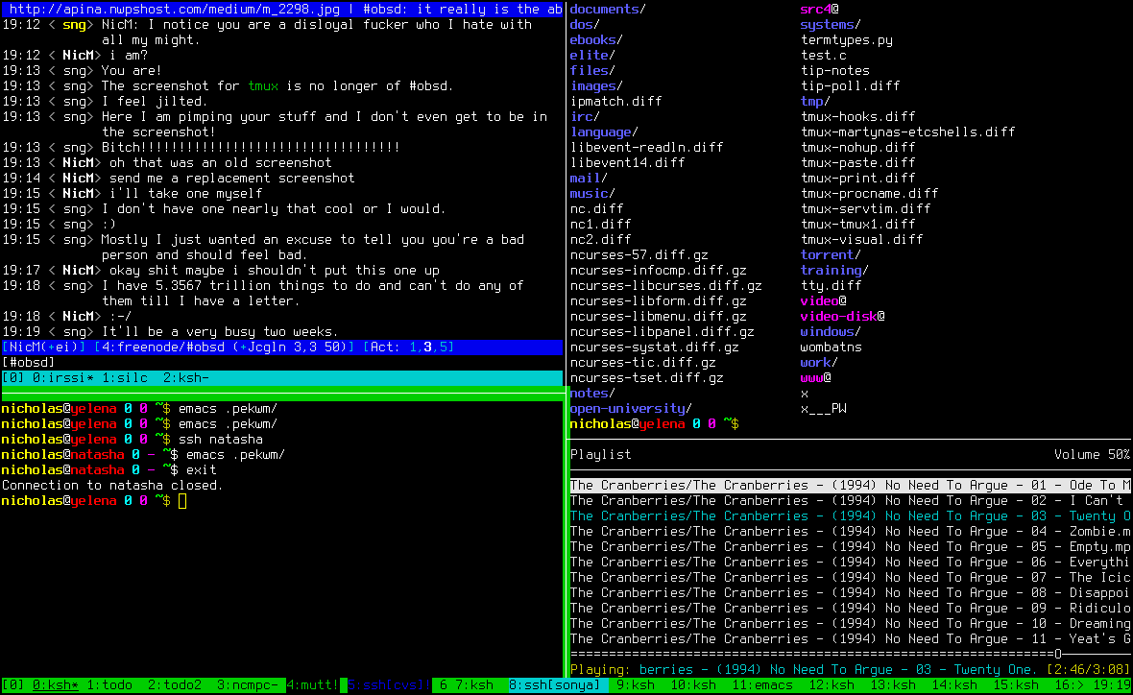
Принципы работы cli-программ
https://habr.com/ru/articles/867114/

Slide 30
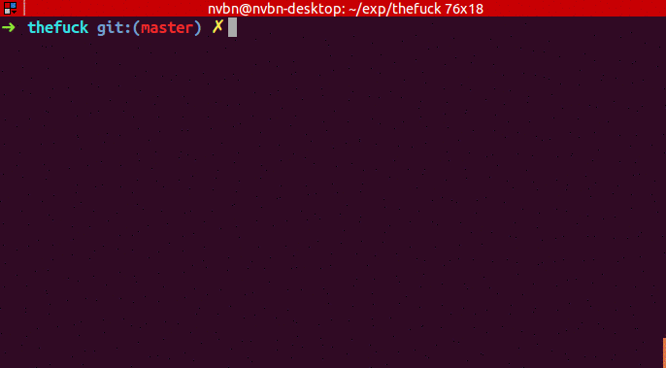
The Fuck
https://github.com/nvbn/thefuck

